Slide 1
Evoluce výživy
EVOLUCE VÝŽIVY ČLOVĚKA

Slide 2
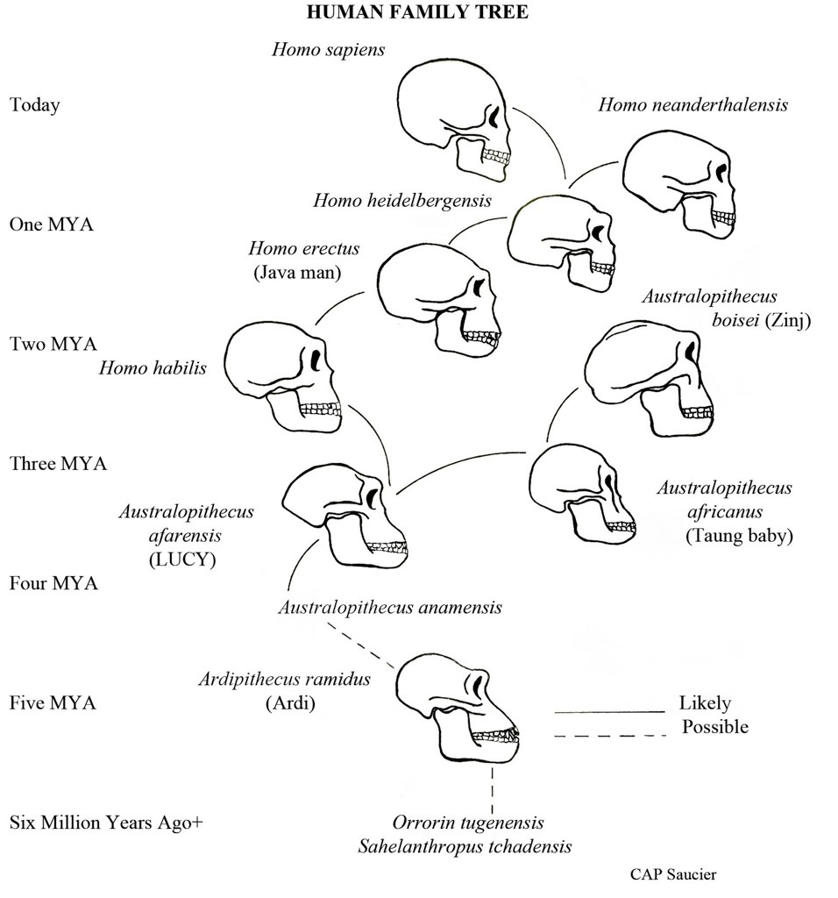
Úvod
Člověk ve srovnání s jinými živočichy evolučně mladý.
Jako jediný vytvořil vyspělou civilizaci.
V jeho evoluci hraje důležitou roli právě výživa.

Slide 3
Kde získáváme informace?
Doklady přímé – fosilizované zbytky těl předchůdců člověka a jejich produktů
Doklady nepřímé – z výzkumu na současných populacích lidí i non-humánních primátů
Doklady teoretické

Slide 4
Průběh historie člověka vychází z dokladů
mohou být rozděleny na:
1) doklady přímé, tedy fosilizované zbytky těla předchůdců člověka a
jejich produkty
morfologické změny předchůdců člověka
přímé měření - chemický rozbor kostí a zubů pomocí izotopů N a C
archeologické materiály – morfologie zubů, tloušťka skloviny, opotřebení zubů
kraniální a postkraniální anatomie skeletu
zvířecí kosti, schránky - mušle, škeble
např. kjokkenmoddingy – dánsky kuchyňské odpadky
paleobotanika – pylové analýzy, kořenové tkáně, zbytky semen
( lískové ořechy, semena jablek, otisky hub)

Slide 5
2) doklady nepřímé, které jsou získávány výzkumem současných populací lidí i non-humánních primátů
výživové a pohybové chování ostatních primátů
3) doklady teoretické, které jsou výsledkem teoretické analýzy paleontologického i neontologického materiálu. Teoretická analýza je důležitým východiskem pro další zkoumání paleontologická i neontologická, tedy výzkum žijících organismů současných ekosystémů.
geografické rozdíly, klima

Slide 6
Antropogeneze
Nelze přesně určit, která vývojová linie přesně vedla k vývoji dnešního člověka.
Pohlíží se na něj jako na vývojově vrcholové stádium řádu primátů
řád: Primates (primáti)
podřád: Anthropoidea (vyšší primáti)
nadčeleď: Hominoidea (hominoidi)
čeleď: Hominidea (hominidi)
rod: Homo
druh: Homo sapiens sapiens

Slide 7
Řád: Primates
První primáti se vyvinuli z primitivních hmyzožravců.
Nejstarší primáti žili na stromech.
Tento řád zahrnuje 2 podřády Prosimiae (poloopice) a Anthropoidea (vyšší primáti).
Nám nejbližší primáti jsou giboni a lidoopi, s nimiž jsme měli v minulosti mnoho společných znaků.
Příčinou proč se lidé začali od jiných primátů začali odlišovat je nejpravděpodobněji potravinová strategie.
Obecně je známo, že zaobírání se stravou a samotná konzumace potravin má zásadní vliv na chování, ekologii a biologii zvířat.

Slide 8
Lidoopi a strava
Orangutani
ovoce, mladé výhonky
hmyz, ptačí vejce
malí obratlovci, na které příležitostně narazí
převládá rostlinná strava
Šimpanzi
v přírodě vyloženě masožravé tendence (hmyz, malí obratlovci někdy i velká zvířata)
hlavní složka stále rostliny (různé plody, výhonky, listí a kůra)
Gorily
hlavní složku jejich potravy tvoří výhonky keřů a stromů, listí, kořínky, kůra

Slide 9
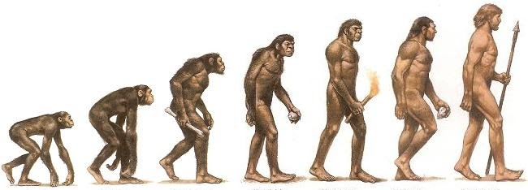
Hominizace
Rozhodujícími momenty, kterými byl proces hominizace zahájen byly:
preadaptace k bipedii
přechod na jiný typ stravy

Slide 10
Jollyho teorie
Teorie „požíračů semen“
Podle ní nastal rozhodující moment vedoucí ke vzniku hominidů v přechodu od měkké rostlinné potravy (dužnaté plody, mladé výhonky a listí), k tvrdé rostlinné potravě, představované tuhými listovými čepelemi travin, jejich semeny, oddenky, kořínky apod.
Je nutno podotknout, že spíše než konzumací semen se primární hominidé pravděpodobně zaobírali sběrem ořechů, tuhých listů, kořenů a jiných dostupných potravin v jejich novém prostředí a jídelníček doplňovali o drobnější živočišnou potravu, které se dokázali zmocnit.

Slide 11
U člověka se plně prosadily všechny vývojové tendence primátů, což jsou:
zvětšování a rozvoj mozku
zkracování obličejové části lebky v důsledku snižování činnosti čelistního a čichového aparátu
redukce chrupu z počtu 44 zubů na 32
pohyb spodní čelisti ve vertikální rovině
prsty končetin mají tendenci k větší pohyblivosti, palec se staví do opozice k ostatním prstům (u člověka tento znak na nohou v důsledku vzpřímené chůze mizí)
na prstech jsou hmatové polštářky, drápy jsou nahrazovány nehty
výživa plodu se děje dokonalou placentou
v hrudní krajině je uložen většinou jeden pár mléčných žláz
primáti rodí zpravidla jen jedno mládě

Slide 12
Primární hominidi – chrup
Změnou stravy docházelo k morfologickým změnám chrupu.
Řezáky se začaly zmenšovat.
Stoličky se naopak zvětšovaly.
Špičáky se z důvodů změny pohybu čelisti také zmenšily.

Slide 13
Změny v morfologii chrupu, která se odvíjí od stravovacích zvyklostí daného živočišného druhu, mohou být výrazné, zvláště když jde o druhy s nevyhraněnou skupinou potravin, tedy všežravce.
Diametrální rozdíly v morfologii chrupu lze pozorovat u herbivorů a omnivorů. Druhy primátů inklinující k rostlinné stravě mají drobné, malé řezáky, zatímco jejich stoličky jsou mohutné. Takový chrup je uzpůsoben ke zpracování velkého množství rostlinné potravy.
U fosilních nálezů zubů přímých předchůdců člověka jsou rozdíly velikostí řezáků a molárů méně znatelné v důsledku konzumace smíšené stravy, kdy výraznější řezáky sloužily současně jako nástroj k preparaci masa a dalších potravin.

Slide 14
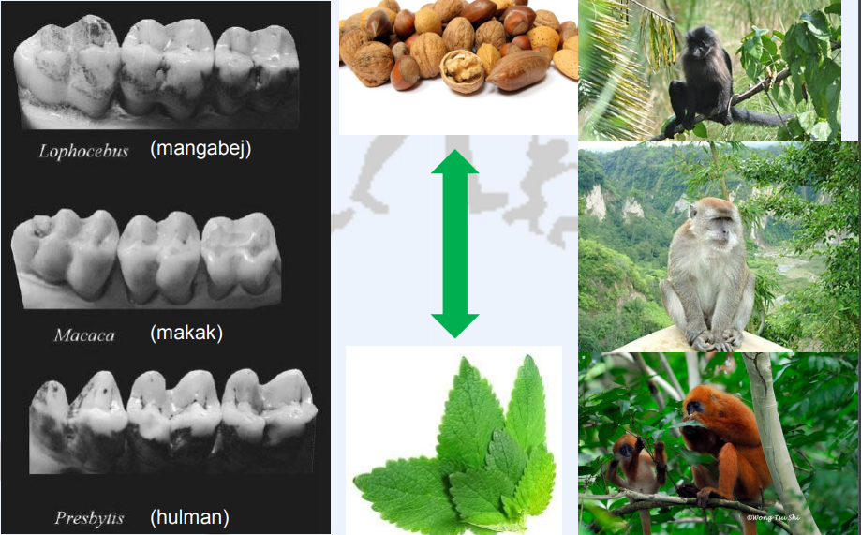

Slide 15
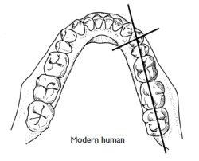
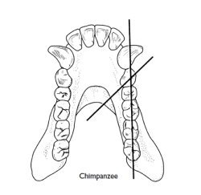
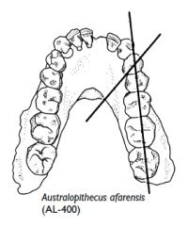
Srovnání zubního oblouku šimpanze, australopitheka a moderního člověka - na obrázcích je jasně vidět změna úhlu ramen, délka oblouku, stejně tak úhel některých zubů (zejména třenové zuby); pro zajímavost je vidět také chybějící diastema u člověka a australopitheka (zvětšený mezizubní prostor vedle špičáků na znázornění šimpanze)

Slide 16
Bílkoviny v evoluci člověka
V procesu hominizace byl rozhodující zvýšený přísun živočišné potravy.
Ačkoliv je u hominoidů střevo adaptováno převážně na trávení rostlinné stravy, zařazení masa do stravy, ve vývojové linii člověka, byl jakousi cestou k obejití tohoto omezení.
Nejefektivnější strategií, která je předpokládána u vývojových linií hominoidů žijících v sušších oblastech se sezónním charakterem, je výraznější konzumace živočišných potravin.
Předchůdci člověka, kteří mohli využít výhod vyplývajících z všežravého způsobu života (přísunu kvalitních proteinů), třeba že měli anatomii trávicí trubice a způsob trávení podobný spíše herbivorům.
Pojídáním živočišných produktů tělu dodávali nejenom esenciální aminokyseliny, ale také potřebné mikronutrienty.
Rostlinné potraviny už nepředstavovaly nejvýznamnější zdroj všech potřebných složek stravy, ale stále měly větší význam z energetického hlediska (pravděpodobně došlo k výrazné selekci ve výběru konzumovaných rostlin).
Tato potravní strategie mohla dovolit předchůdcům člověka zvětšování velikosti těla bez současné ztráty pohyblivosti, hbitosti a rozvoje sociálního chování. Také mohla poskytnout potřebnou energii k rozvoji mozku.

Slide 17
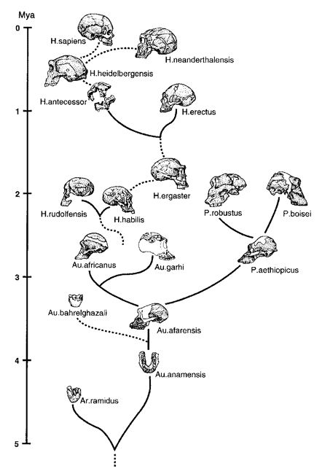
Evoluce člověka

Slide 18
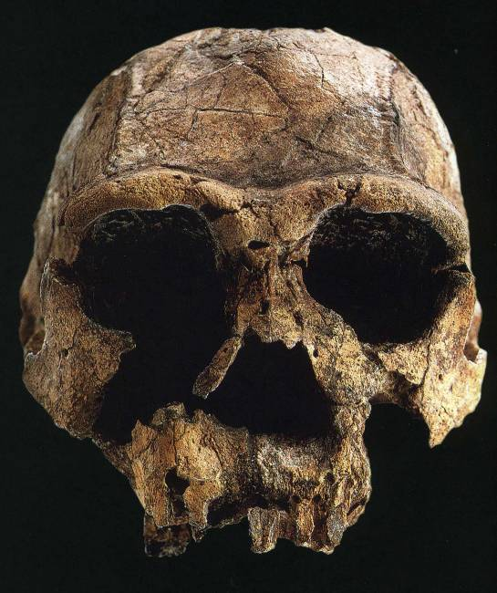
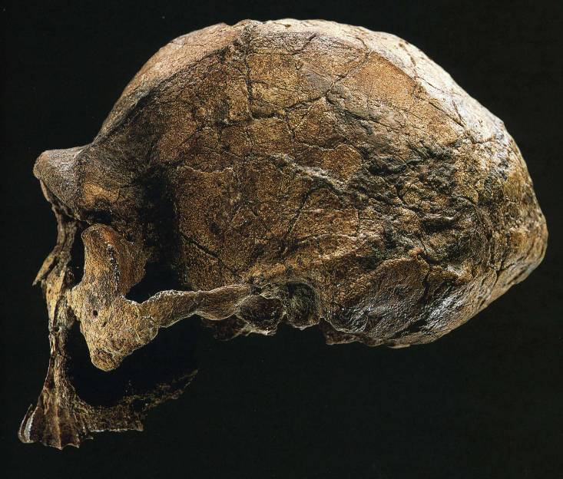
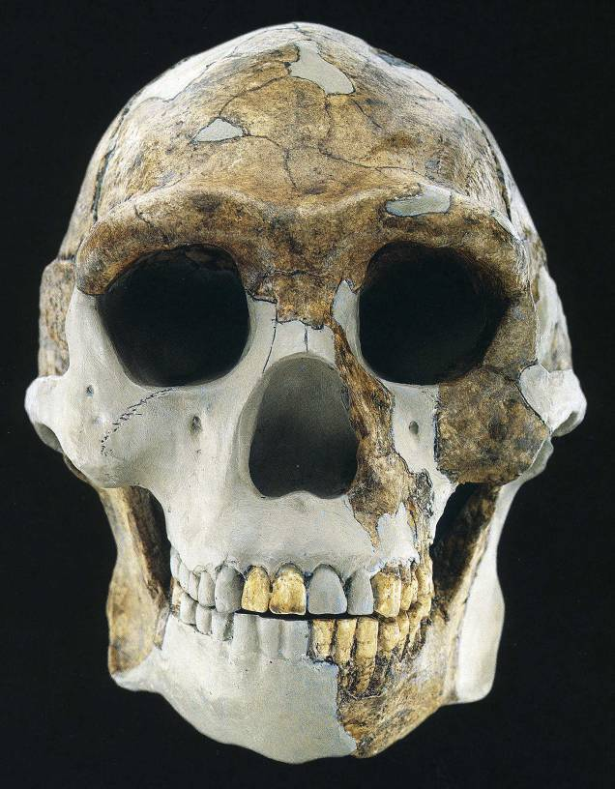
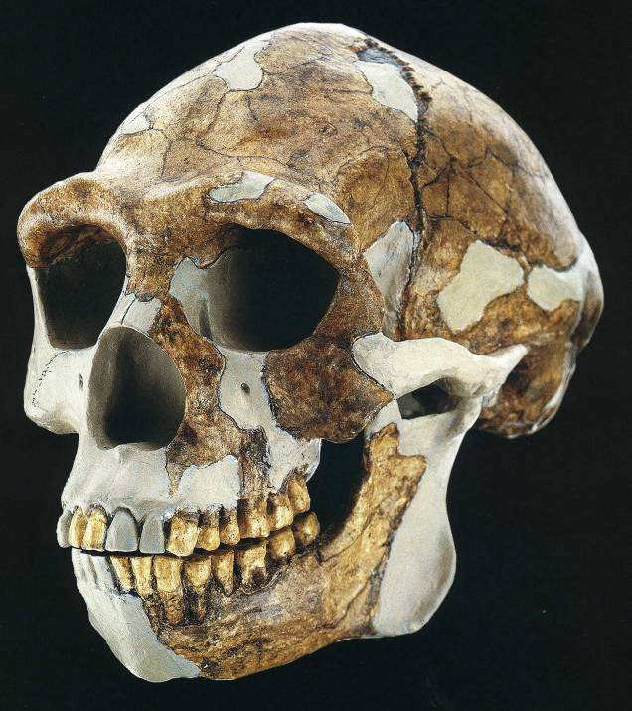
Homo ergaster/erectus
1,8–1,9 miliónů let v Africe
Vyráběl kamenné nástroje
Lovecko-sběračský způsob života
Lov spíše menších a malých zvířat a mrchožrout
Postupně se vyvíjí a stává se lepším lovcem
800–500 tisíc let zpět ovládl oheň

Slide 19
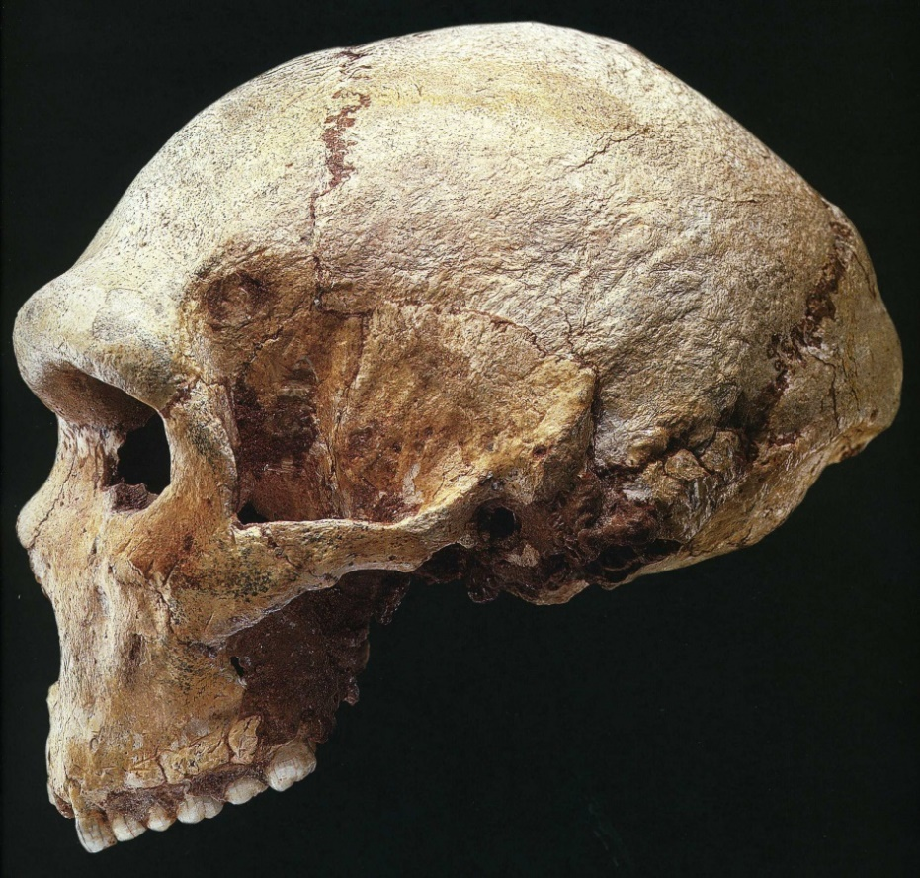
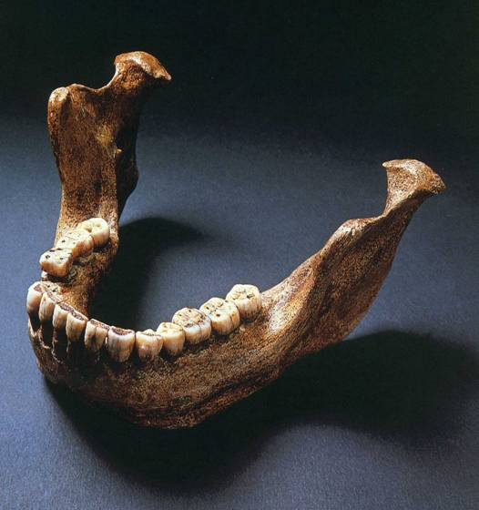
Homo heidelbergensis
Lidé žijící v Africe a v Evropě mezi 800–200 tisíci lety.
Budovali chýše, pracovali s ohněm
Lovili i větší zvířata
Uměli vyrobit oštěp
Pozorován i kanibalismus

Slide 20
Homo sapiens
První doklady z Afriky
150 000 – 60 000 let př. n. l.
Anatomicky všechny atributy moderního člověka
Lovecká technika zdokonalena
Znalost prostředí i etologie zvířat

Slide 21
Lovecko-sběračský způsob života I
Starší paleolit
2 miliony let – 250 tisíc let
strategie hominidů ve východní Africe
získávání stravy
ochrana před predátory
reprodukční zdatnost
pozvolný úbytek stravy nutí k využití všech zdrojů i živočišných
drobní živočichové a také zdechliny zvířat
potrava skladována a následně dělena skupinou
přísun živočišných bílkovin je významný faktor pro rozvoj mozku
věk dožití prvních lovců kolem 13 let

Slide 22
Lovecko-sběračský způsob života II
Střední paleolit
250 000 až 40 000 let
sběr a lov jediný způsob obživy
lov velkých zvířat zdokonalován
lovili jeleny, tury, bizony, zubry, lesní slony, mamuty
rostlinná strav zahrnovala lískové ořechy, jádra planých jablek, otisky hub
také sběr ptačích vajec
využíván oheň i k opracování masa
zřetelné doklady kanibalismu

Slide 23
Lovecko-sběračský způsob života III
Mladší paleolit
40 000 – 10 000 let
prudké zvýšení počtu lidí
období poslední doby ledové
lov zvěře a sběr rostlinných a živočišných produktů
zdokonalována technika lovu
vrhací nástroje
krajina měla podobu tundry
spíše zaměřeni na stádní zvěř, někteří na mamuty, koně, bizony nebo zubry

Slide 24
Lovecko-sběračský způsob života IV
Pozdní paleolit
před 11 000 lety
postupné oteplování a rozšiřování lesů
lov spíše menších zvěře
lidé žijící u vodních toků zaměřeni spíše na rybolov
Mezolit – střední doba kamenná
před 9 500 lety
v přímořských a jezerních oblastech rozvoj rybolovu (lodě, udice)
lov lukem a oštěpem
lov zaměřen na revír nikoliv na sledování stáda
ochočení psa

Slide 25
Neolit I
Nastupuje po mezolitu a datuje se různě dle rozvoje zemědělství
na dálném východě před 12 000 lety
Pěstování zemědělských plodil a domestikace zvířat
Rozvoj zemědělství
konec doby ledové  tání ledovců  zaplavení nížinných oblastí
ústup savan, tunder a stepí ve prospěch lesů
Lovci a sběrači orientováni více na rostliny, ryby a ptactvo
v těchto oblastech rozvoj zemědělství nejdříve
Nejprve setba oblíbených jedlých plodin  šlechtění rostlin
Nejdůležitějšími rostlinami se staly obilniny pšenice, ječmen, oves, proso, kukuřice a rýže pro svůj vysoký obsah živin a snadný způsob uskladnění
Ranní zemědělci stále závislí na lovu a sběru
Kolem roku 2 000 př. n. l. zemědělství rozšířeno na všech světadílech a lov a sběr je nahrazen

Slide 26
Obiloviny
Celý neolit hlavní součást rostlinné stravy
Předpokládá se, že obilí rostlo i na špatně obdělávané půdě, bez hnojení, netrpělo nemocemi, odolávalo počasí a za vhodných podmínek zaručovalo dobré výnosy
Chléb
nejstarší nálezy před 2 000 lety př. n. l.
konzumován jako příkrm k masům, zelenině nebo mléčným výrobkům
vyráběn z hrubě nadrcených zrn smíchaných s vodou nebo mlékem (podoba placek)

Slide 27
Další plodiny
Luštěniny
nejstarší čočka a hrách pěstované před 9 000 lety na Předních východě
ve střední Evropě až v 6. – 5. tisíciletí př. n. l.
Ovoce
na počátku neolitu s rozrůstáním lesů se pravděpodobně objevovaly i ovocné stromy
doloženy plané jabloně, hrušně, třešně, lísky, ořešák vlašský a pravděpodobně také slíva třešňová
také sběr lesní vinné révy
Zelenina
spíše je sbíraná než pěstovaná
Byliny
se jednalo o nedráždivé druhy, jako jsou oregano, petrželka, kmín, máta, zázvor a podobně

Slide 28
Domestikace zvířat
Nejstarší zemědělská střediska byla hojná na divoce rostoucí rostliny a zvířata vhodná k domestikace
K domestikaci je vhodné zvíře se stádním instinktem a mírných chováním
K domestikaci nejspíš pomohlo i to, že sláma, která vznikala jako vedlejší produkt rostlinné produkce lákala divoká zvířata k lidským obydlím
Zemědělství nahradilo i lov divoké zvěře
Nejstarším zvířetem na euroasijském kontinentu byla ovce (na Blízkém východě kolem roku 9 000 př. n. l.)
Ovci následovala koza, která se později stala významnějším zvířetem
Skot je vyšlechtěn z pratura
počátky domestikace jsou nejasné

Slide 29
Domestikace zvířat II
Prase domácí je začíná domestikoval asi před 7 000 lety př. n. l.
Kůň domestikován jako poslední
v Evropě asi před 2 000 lety př. n. l.
zpočátku využíván jako potrava, později pro transport
Husa v Evropě cca ve 3 tisíciletí př. n. l.
Kur domácí okolo 2 tisíciletí př. n. l. v Indii
Králík je v Evropě domestikován až ve středověku
Včelařství se rozvíjí již v době bronzové, ale sběr medu započal již daleko dříve od divokých včel

Slide 30
Mléko a mléčné výrobky
Získávání mléka nejspíš nebylo zpočátku ani snadné, ani samozřejmé.
Polodivoké krávy se jistě dojily neochotně a mléko měly jen v době otelení a tak se telata občas zabíjela, aby mohlo být mléko využíváno člověkem.
Postupně se nejspíš prosazovaly takové praktiky, že se tele přivádělo k matce, aby se tvořilo více mléka a snadněji se vylučovalo.
Mléko mělo tedy z počátku pouze sezónní charakter.

Slide 31
Vývoj výživy v Evropě I
V Evropě 2 diametrálně odlišné kultury – Řecko a Řím
převládalo zemědělství a sadovnictví
nejvýznamnější plodiny obiloviny, olivy, réva vinná
stravu tvořily obilné kaše, chléb, víno, olej, zelenina a ovoce
dále doplněno o maso a především sýry
střídmost
Germáni a Keltové
obklopeni lesy, takže převládal lov a také rybolov
obiloviny pěstovány málo
hlavní potravou bylo maso a výrobky z něj
hojnost jídla a pití

Slide 32
Vývoj výživy v Evropě II
Od 3. století mísení národů a kultur  úpadek zemědělství
K celkové krizi přispívaly přírodní pohromy, vylidňování venkovských oblastí, války a drancování
Vrchol v 6. století kdy probíhaly nejkrvavější konflikty  hladomory  epidemie
7.–8. století
prosazování germánských kmenů politicky a společensky
nový způsob chápání divoké přírody a obdělávání polí
maso vnímáno jako nejvhodnější potravina
odmítání masa bráno jako pokoření 

Slide 33
Vývoj výživy v Evropě III
S rozšiřováním křesťanství se mezi chudší vrstvy dostával chléb  pěstování obilí a vinařství proniklo i do dříve nemyslitelných podnebních pásem a zeměpisných šířek
Období 6.–10. století
typické obdělávání půdy
obilnářství, zahradnictví, lov, rybolov, chov zvířat, sběr plodin
v jídelníčku produkty rostlinného původu (obiloviny, luštěniny, zelenina a ovoce) i živočišného původu (maso, ryby, mléko, vejce)
potraviny dostupné pro všechny společenské vrstvy
konzumace masa společensky diferencovaná
šlechta a měšťané čerstvé maso
venkované spíše nakládané a uzené maso

Slide 34
Vývoj výživy v Evropě IV
9.–13. století
růst poptávky po potravinách  rozšiřování obdělávaných území
lov a chov zvířat obtížnější  samozásobitelství masem upadalo
od 11. století má chléb rozhodující úlohu u lidových vrstev
od 13. století stagnace zemědělství
14. století hladomor
16. století opět vzrůst populace a návrat k zemědělství
nedostatečné hnojení  nízká produkce  hledání nových produktů (rýže, pohanka, kukuřice)
18. století opět demografický růst
hladomory již nebyly tak kruté, spíše šlo o nouzi

Slide 35
Průmyslová revoluce
15. – 18. století- zámořské objevy
- brambory( další lilkovité), kukuřice,
cukr, káva, čaj
objev strojů – pára, elektřina
revoluce – demografická – exodus do měst – městská chudina - příležitostná práce, farmy nestačí uživit a továrny zaměstnat
ztráta tradic, krize rodiny,
nedostatek vzdělání
v rozvojových zemích – slumy na periferii měst

Slide 36
Strava nehodnotná, kontaminovaná, časté infekce, špatná hygiena
Socio - patologické jevy
vysoká kojenecká úmrtnost
krátká průměrná délka života
Sociálně zdravotní problém –podvýživa v dětství vliv na fyzicky a duševní vývoj - začarovaný kruh

Slide 37
Dnes – vyspělý zemědělsko- potravinářský průmysl
dostatek potravin, široká nabídka, méně závislá na sezóně ( dovoz, uchovávání potravin v chladu, konzervace)
přejídání
potraviny denaturované – zjemnělé
( málo vlákniny)
znečistění cizorodými látkami
nadměrná spotřeba léčiv, která interferují s výživou
zavádění instantních pokrmů, convenience food (polotovary), bufetová strava
jí se ve spěchu, na různých místech
velká spotřeba tuků, soli a cukru =
KVO, DM, žlučníkové kameny, zubní kaz, nádorová onemocnění
zmatek ve výživových informacích
( scestná reklama, různé alternativní výživové směry)

Slide 38
Globalizace
Zdokonalená logistika
Pestrost trhu, dostupnost, snížení sezónnosti
Konkurenční regulace cen
Riziko –zhoršování kvality a zdravotní nezávadnosti, RASFF, GMO, posklizňové úpravy
Narušení místní produkce a lokálního trhu- neviditelná ruka trhu- levnější dodávky ze vzdálených zemí – silní nadnárodní hráči
Ohrožení životního prostředí
Sociální nepokoje, Fair Trade
Propagace lokálních komodit- farmářské trhy, Klasa

Slide 39
Zdroj energie – lovec - sběrač
ovoce, zelenina, ořechy, med - 65 %
zvěř, ptáci, vejce, ryby, plody moře – 35 %
Zdroj energie dnes
obiloviny, mléko a mléčné výrobky, cukr, sladidla, tuky, alkohol – 65 %
tučné maso, drůbež, vejce, ryby , plody moře – 28 %
ovoce, zelenina, luštěniny, ořechy - 17 %

Slide 40
Vývoj člověka je dán způsobem obživy
Homo erectus
Lovec
Zemědělec
Odloučení práce od obstarávání potravy
Pastevec
Homo sapiens

Slide 41
Dnes
Odloučení lidské činnosti od obstarávání potravy
Dělba práce – výroba potravin a směna výrobků
Tržní vztahy - dnes globální
Homo emptus
Člověk nakupující
food shopper

